Slide 1
История русского народного танца
Выполнила:
Рамазанова Валентина Дмитриевна
педагог дополнительного образования
МУ ДО «Центр детского творчества
Красноармейского района Волгограда»

Slide 2
ПОНЯТИЕ «НАРОДНЫЙ ТАНЕЦ » Народный танец – искусство, основанное на творчестве самого народа. Он возник на основе трудовой деятельности человека. В танце народ передаёт свои мысли, чувства, настроение, отношения к жизненным явлениям. Народный танец всегда имеет ясную тему и идею - он всегда содержателен.

Slide 5
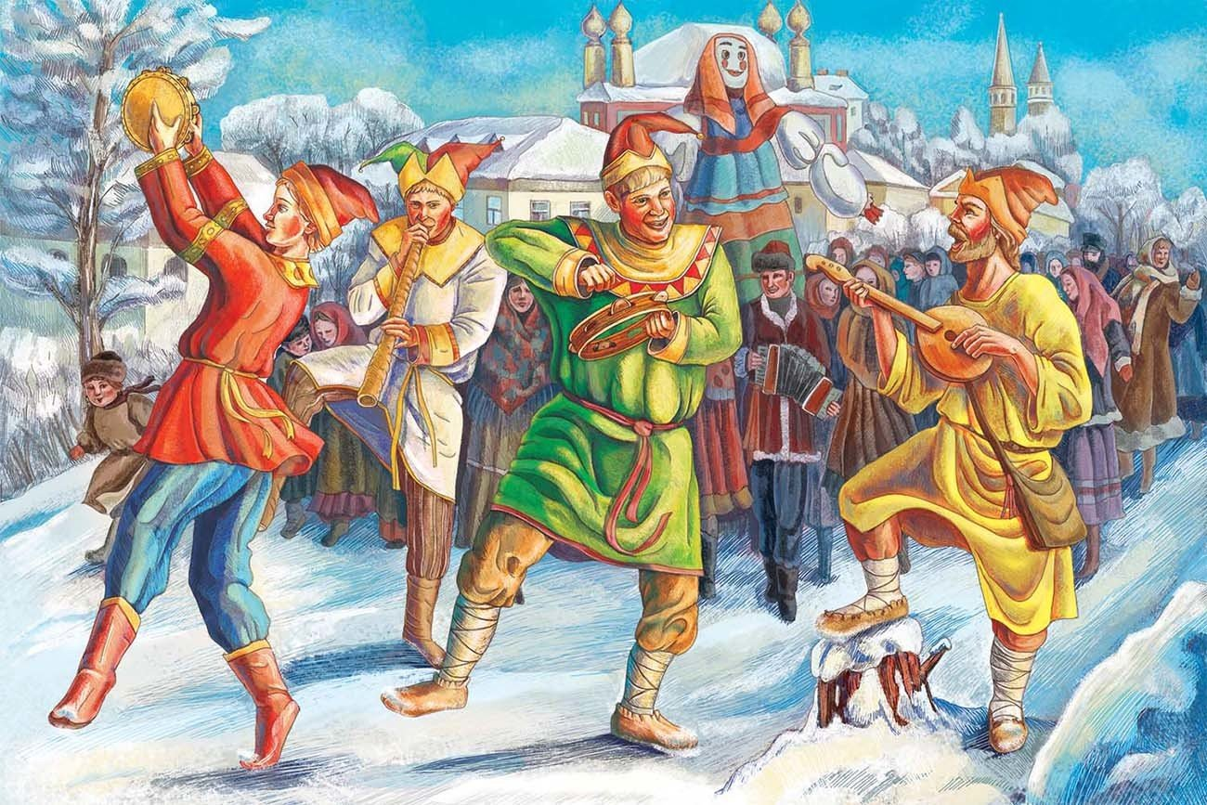
ДРЕВНЕРУССКОЕ ФЕОДАЛЬНОЕ ГОСУДАРСТВО X-XI вв. В этот период на Руси распространилось скоморошество. Скоморохи были плясунами, песенниками, игрецами, актерами. Они не только совершенствовали созданное народом, но и сочиняли новые песни, хороводы, пляски, прививали любовь к русскому народному танцу. Также скоморохи много путешествовали из города в город, так они перенимали новые движения танца у жителей, а также показывали жителям на площадях свои танцы.

Slide 6
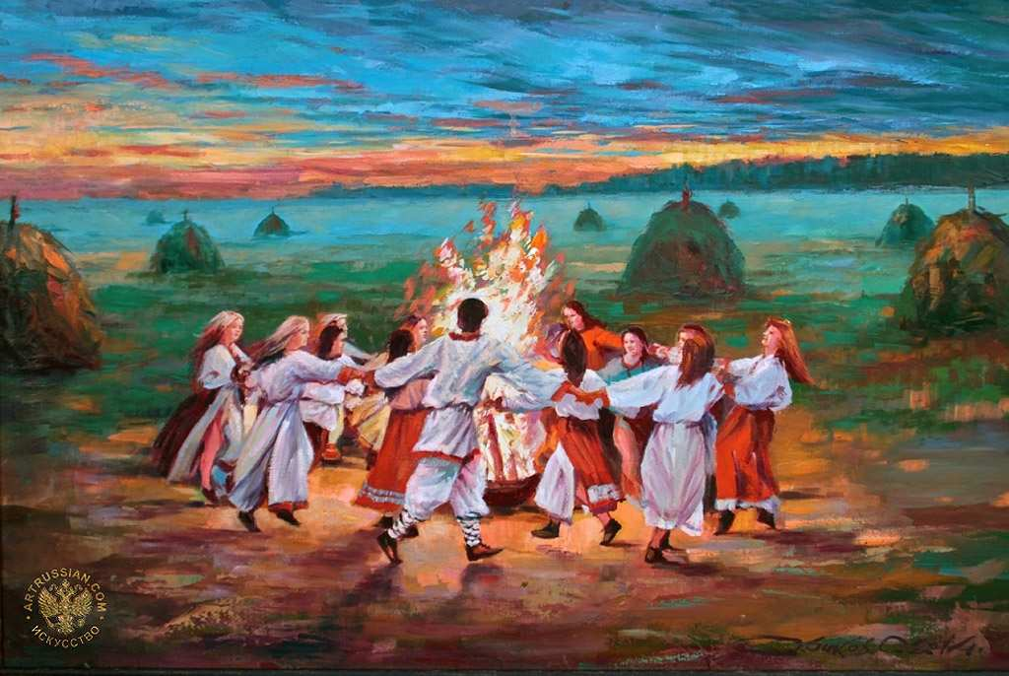
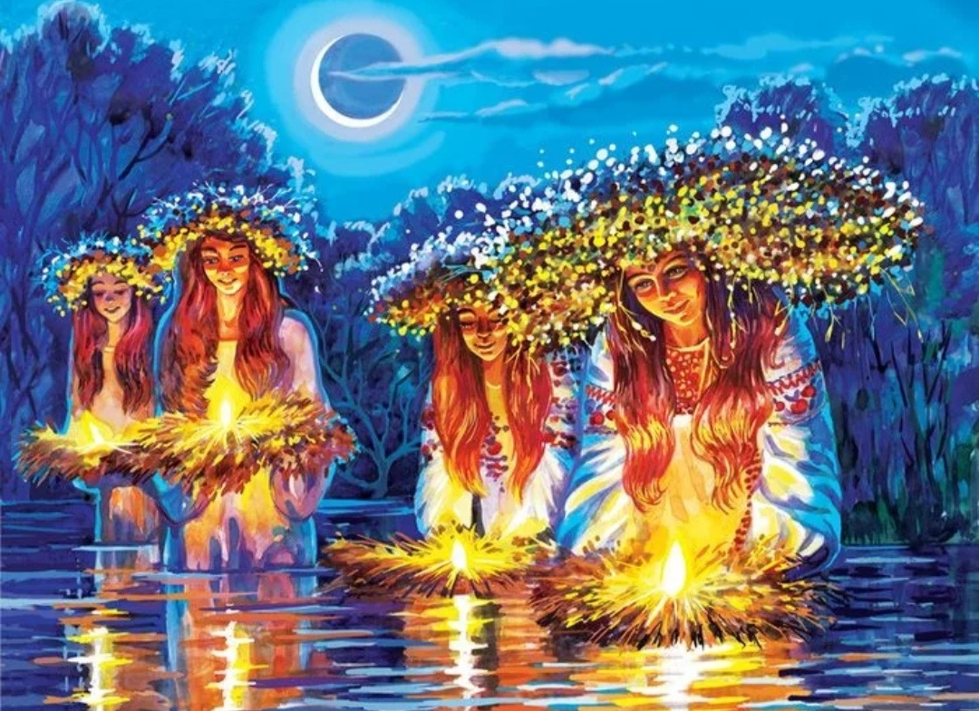
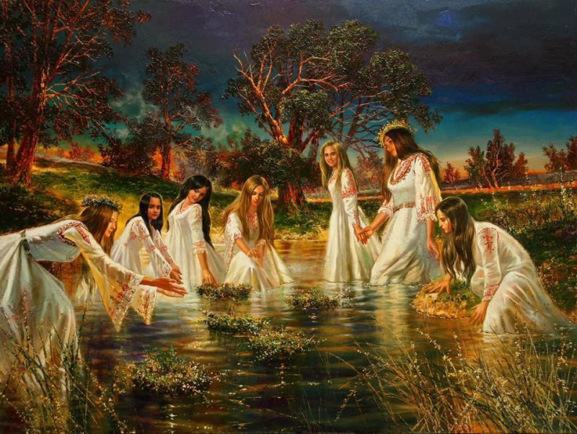
Невозможно выделить один период из истории Древней Руси, когда зародился народный танец. В основном народный танец был привязан к церковным праздникам. Люди танцевали на свадьбах, Масленице, в Рождество, на Ивана Купала. Один из самых красивых танцев, можно назвать пляски на плотах в ночь на Ивана Купала.

Slide 7
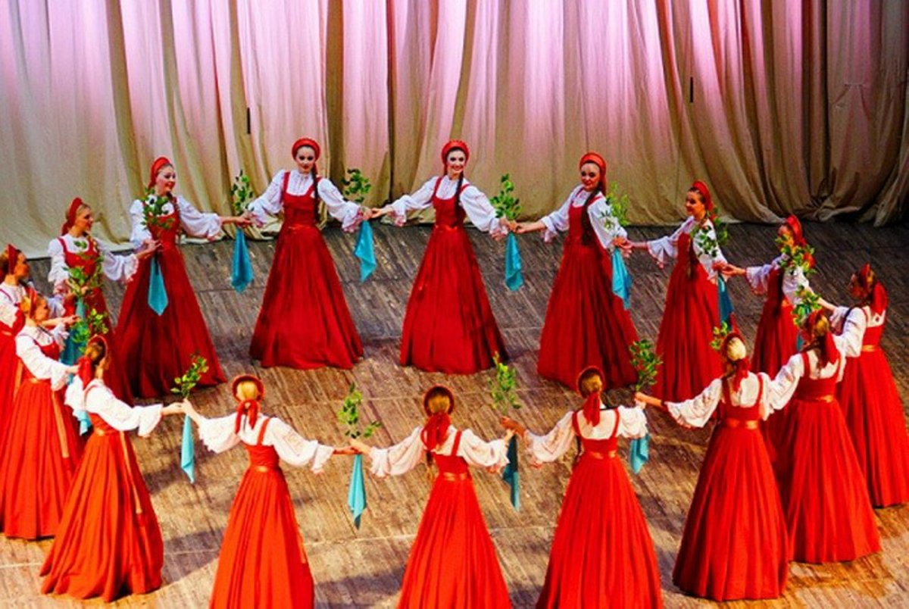
ОСНОВНЫЕ ЖАНРЫ РУССКОГО НАРОДНОГО ТАНЦА
Хоровод
Русская пляска или перепляс
Кадриль
Одним из основных жанров русского народного танца является хоровод. Это не только самый распространённый, но и самый древний вид русского танца. Не случайно основное построение хоровода – круг, его круговая композиция – подобие солнца, хождение за солнцем - "посолонь" берут начало из старинных языческих обрядов и игрищ славян, поклонявшихся могущественному богу солнца – Яриле.

Slide 8
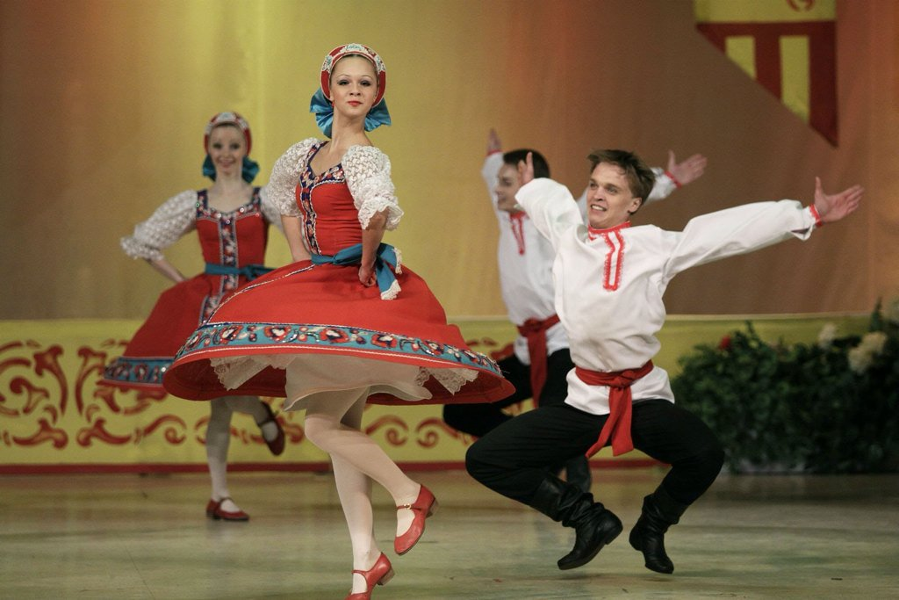
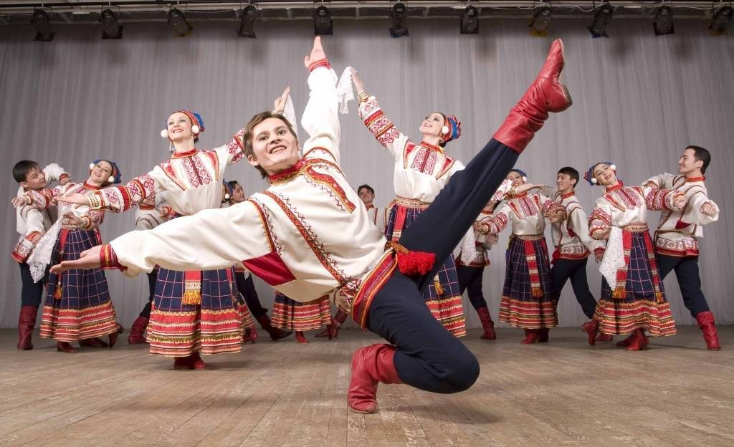
Русская пляска
Жанр русского народного танца.
Русские пляски есть медленные и быстрые , с постепенным ускорением темпа. Перепляс носит характер соревнования.
Исполняется по парам и тройкам в различных сочетаниях, одними девушками или одними парнями.
Для женского танца характерны плавность, кокетливость, игра с платочком , величавость;
Пляска мужчин отличается удалью, ловкостью, широтой и юмором.

Slide 9
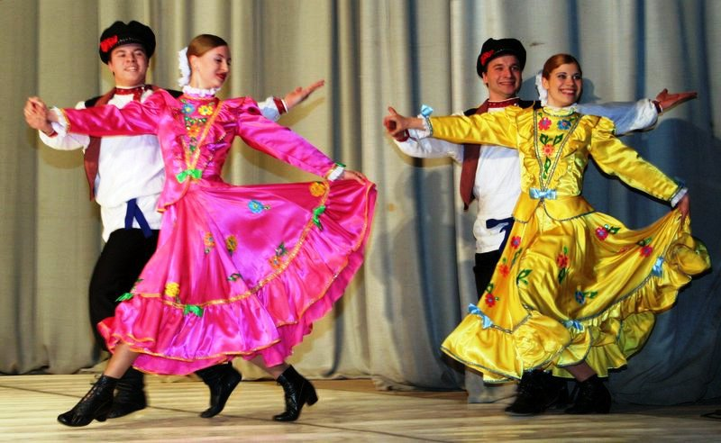
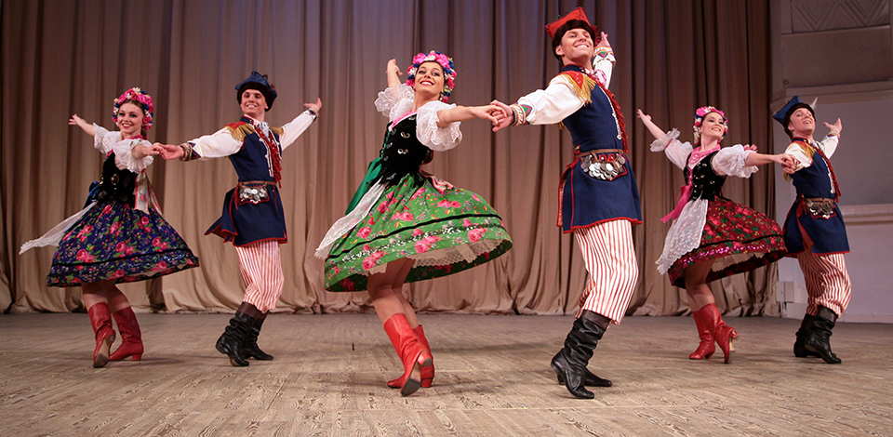
Кадриль
Кадриль- живой, веселый , быстрый парный танец. Кадриль отличает своеобразное построение и четкое разделение на пары и фигуры.
В кадриле принимает участие только четное количество пар, но их число не ограничено.

Slide 10
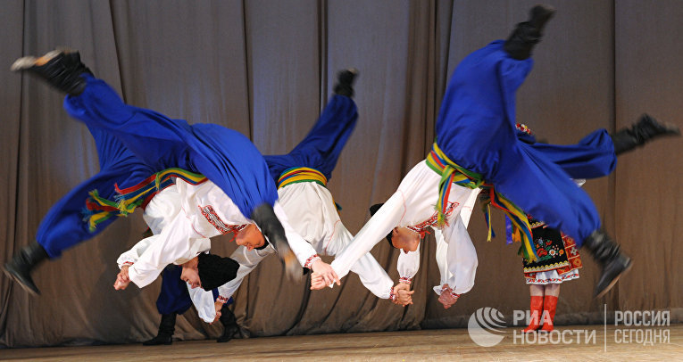
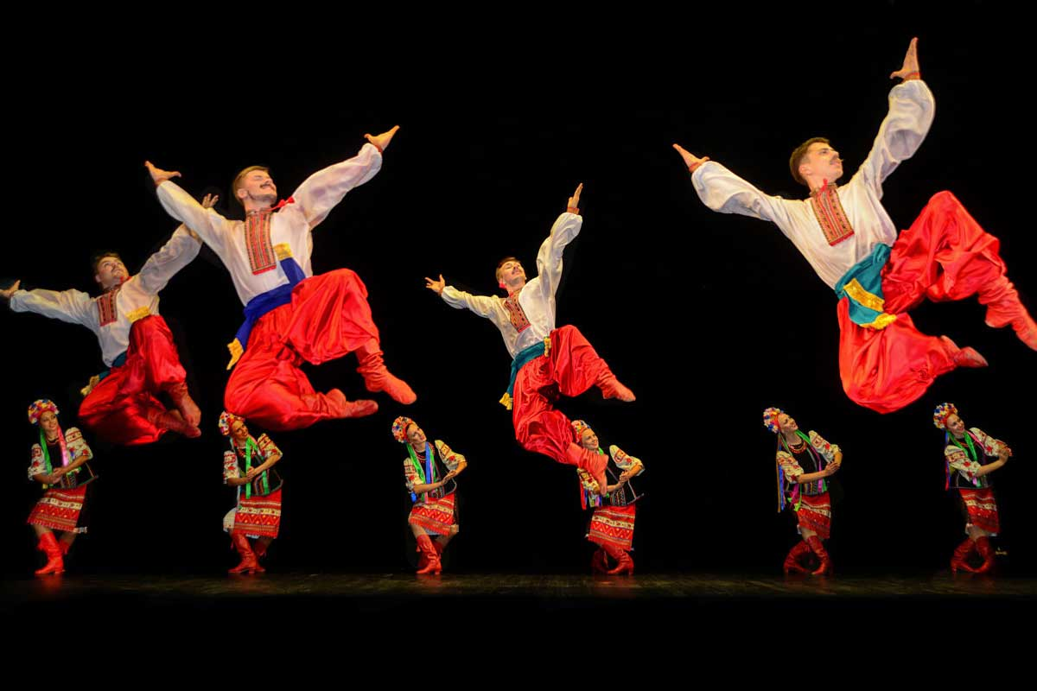
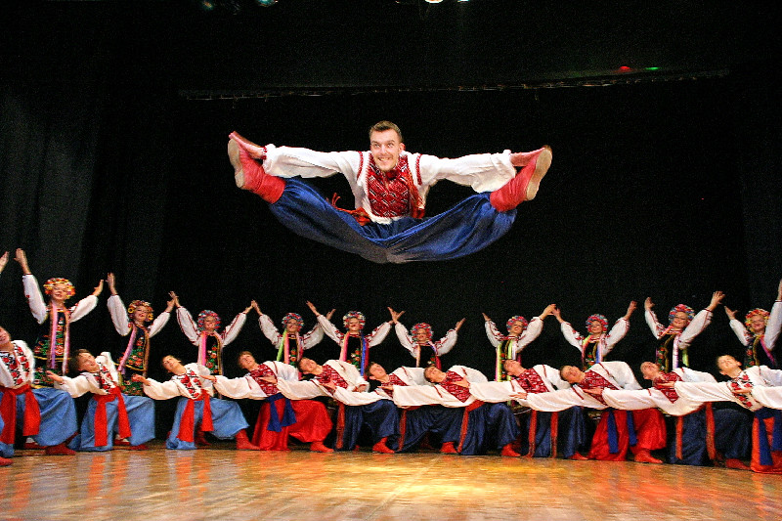
Интересный факт!!
На западе принято считать, что диковинные прыжки и ужимки традиционного русского танца являются следствием холодного климата северной страны. Дескать, "Присядка", "Арабский", "Коза", "Разножка", "Чёрт", "Пистолет", "Кольцо", "Бочёнок", "Щучка", "Бедуинский", и другие трюки были придуманы русскими, исключительно чтобы согреться. Действительно, большинство традиционных русских праздников справлялись осенью и зимою, когда заканчивались работы в поле. Веселье начиналось с молитвы, потом обильная выпивка и закуски, песни да пляски, а завершал цикл кулачный бой "стенка на стенку". После перерыва процедура повторялась

Slide 11
Музыка и костюм как составные части целого
Музыка – душа танца. Она является одним из его выразительных средств, отражает темперамент, чувство ритма, национальные черты и особенности её создателя (народа). Народная музыка насыщена энергией, внутренней силой, удалью и задором, в медленных танцах отличается выразительностью и напевностью. Долгое время в народном быту танцы были связанны с песнями и исполнялись под них. Но постепенно стали появляться танцы, исполняемые только под музыку.
Поскольку каждый народный танец имеет множество вариантов, то и музыка меняется от танца к танцу. Традиционные народные мелодии имеют в основе двух – и трёхдольную метрическую структуру. В каждом танце музыка должна соответствовать сюжету, рисунку, лексике и костюму.

Slide 12
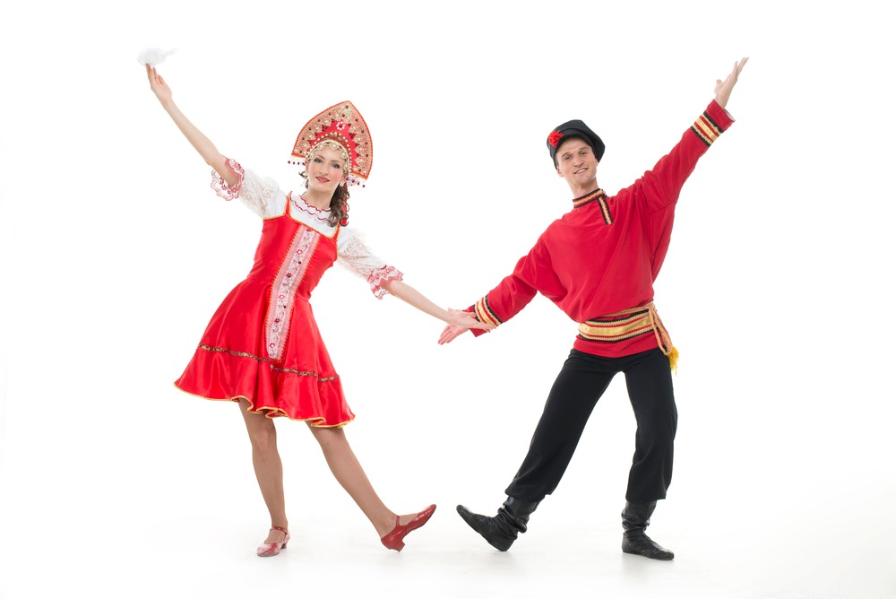
Костюм
Костюм девушки состоит:
Сарафан или платье (предпочтительно красное )
Кокошник (также не забываем про одну косичку с красной лентой)
Платок
Туфли
Костюм мужчины состоит :
Рубашка косоворотка
Широкие штаны
Кепка
Сапоги

Slide 13
Великие ансамбли и их руководители.
Госуда́рственный академи́ческий анса́мбль наро́дного та́нца и́мени И́горя Моисе́ева (ГААНТ) — хореографический ансамбль народного танца, созданный в 1937 году хореографом и балетмейстером Игорем Моисеевым. Является первым в мире профессиональным хореографическим коллективом, который занимается художественной интерпретацией и популяризацией танцевального фольклора народов мира.
Игорь Моисеев работал с коллективом до самой смерти и даже находясь в больнице давал рекомендации танцорам после просмотра видеозаписей репетиций ансамбля. Он умер 2 ноября 2007 года, не дожив двух месяцев до 102 лет. За более чем 70 лет работы Игорь Моисеев поставил около 300 произведений. По его словам, «в жизни ансамбля было одно счастливое обстоятельство: коллектив быстро получил признание и на протяжении десятилетий не знал провалов». После смерти художественного руководителя ансамбль получил его имя.
Ансамбль продолжил работу и выступал с гастролями как в России, так и за рубежом. В 2011 году он получил итальянскую хореографическую премию Anita Bucchi, а также медаль ЮНЕСКО «Пять континентов». С 2011 года должность художественного руководителя-директора ансамбля занимает Елена Щербакова. На 2012 год в коллективе работало уже седьмое поколение моисеевцев: 90 артистов балета и оркестр из 32 музыкантов. Репертуар ансамбля превысил 300 оригинальных номеров. В 2015-м ансамбль получил статус особо ценного объекта культурного наследия народов России. На 80-летие ансамбля коллектив сформировал юбилейную программу, которая состояла из произведений в постановке Игоря Моисеева. Также к юбилею открылась выставка, где были представлены костюмы, неопубликованные рукописи, программки концертов, фотографии участников коллектива, опись подарков ансамбля за 1939—1948 годы и сувенирные спичечные коробки с изображением артистов.

Slide 14
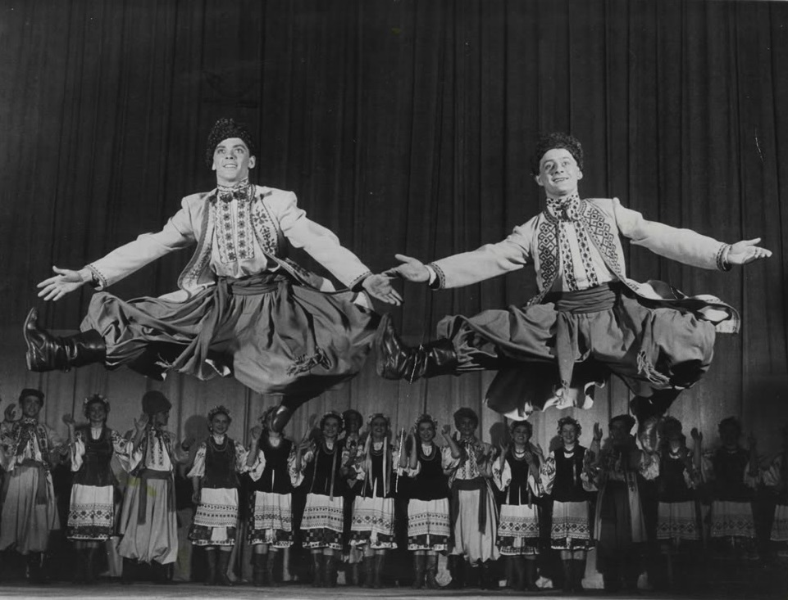
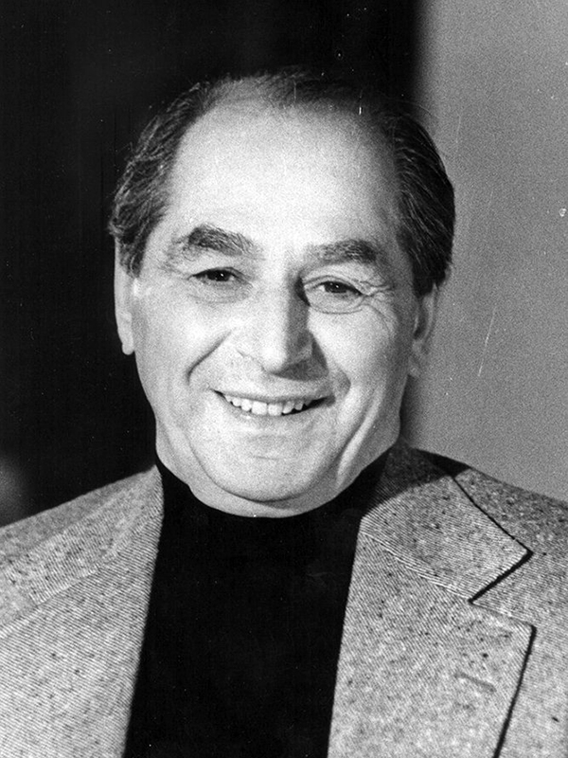
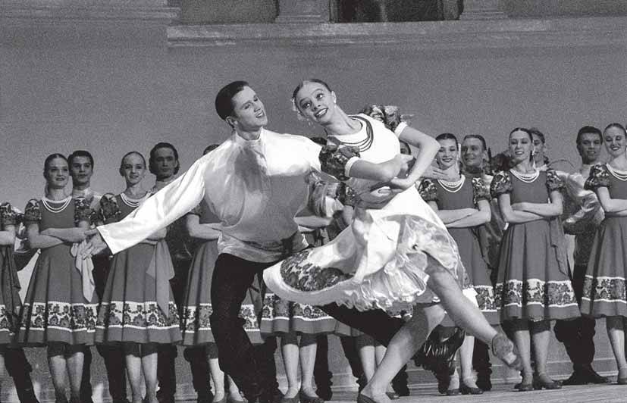
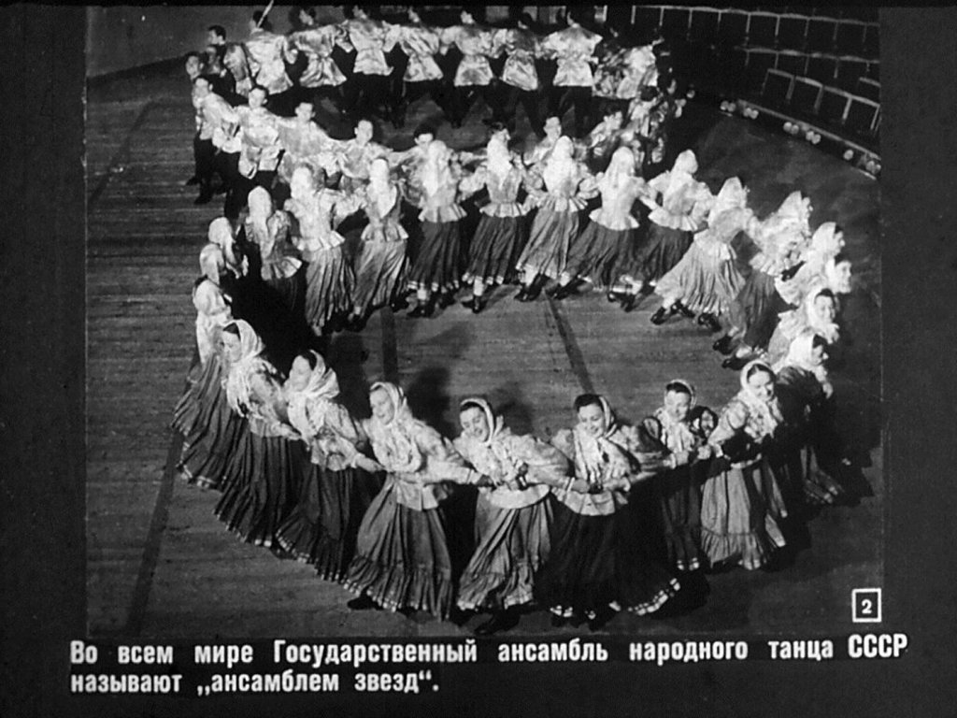
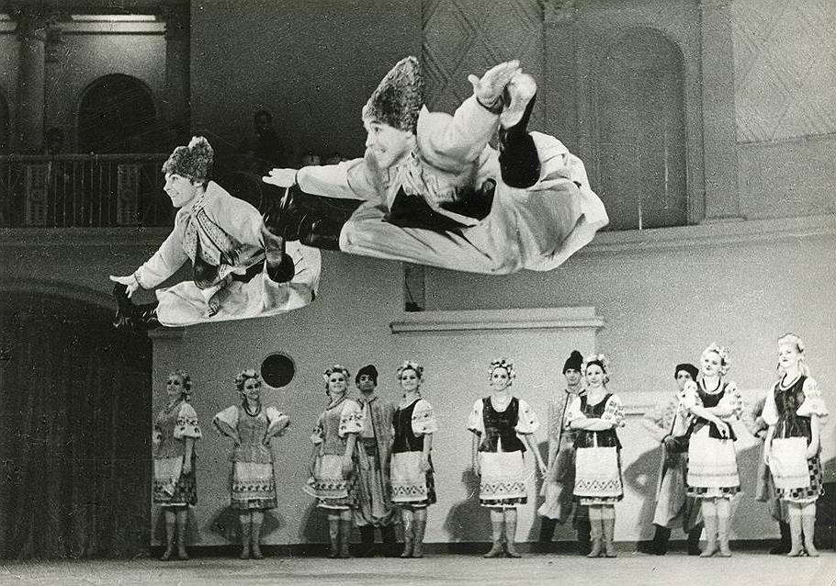
Фотографии с первого выступления Госуда́рственного академи́ческого анса́мбля наро́дного та́нца и́мени И́горя Моисе́ева и его фото посередине

Slide 15
Госуда́рственный академи́ческий хореографи́ческий анса́мбль «Берёзка» и́мени Н. С. Наде́ждиной — советский и российский хореографический ансамбль русского народного танца, созданный в 1948 году советским балетмейстером и хореографом Надеждой Сергеевной Надеждиной (1904—1979), имя которой коллектив носит с июня 2000 года. 23 декабря 2006 года ансамбль принят в ведение Управления делами Президента Российской Федерации. Полное наименование — Федеральное государственное бюджетное учреждение культуры «Государственный академический хореографический ансамбль „Берёзка“ имени Н. С. Надеждиной» Управления делами Президента Российской Федерации. Более трёх десятилетий художественным руководителем ансамбля со дня его основания в 1948 году являлась Надежда Сергеевна Надеждина (народная артистка СССР с 1966 года), а после её смерти в 1979 году танцевальный коллектив возглавила ведущая солистка «Берёзки» и первый помощник Н. С. Надеждиной Мира Михайловна Кольцова (народная артистка СССР с 1989 года), которая занимает эту должность по настоящее время. Первое профессиональное выступление ансамбля состоялось в июне 1948 года на площадке московского летнего эстрадного театра «Эрмитаж» с русским девичьим хороводом «Берёзка» в исполнении девушек в довольно длинных бело-красных сарафанах с веточками берёзы в руках под мелодию русской народной хороводной песни «Во поле берёзка стояла…». Хоровод был поставлен основателем и художественным руководителем коллектива Надеждой Сергеевной Надеждиной и имел немалый успех. От этой постановки ансамбль и получил своё название. Всего за более чем тридцатилетнюю творческую деятельность Н. С. Надеждиной было поставлено более сорока сценических произведений на народной основе. За все годы концертной деятельности коллектива, по сведениям прессы, хороводы ансамбля «Берёзка» прошли «плывущим» шагом расстояние, превышающее длину экватора. Гастроли ансамбля сопровождались триумфальным успехом и принесли коллективу мировое признание. Творениям Надежды Надеждиной восторженно аплодировали на всех континентах планеты. Ансамбль «Берёзка» давал концерты более чем в восьмидесяти странах мира, таких как: США, Япония, Франция, Южная Корея, Колумбия, Аргентина, Чили, Венесуэла, Греция, Китай, Италия, КНДР, Турция, Швейцария, Бельгия, Хорватия, Сербия, Польша, Египет, Социалистическая Республика Вьетнам и др.

Slide 16
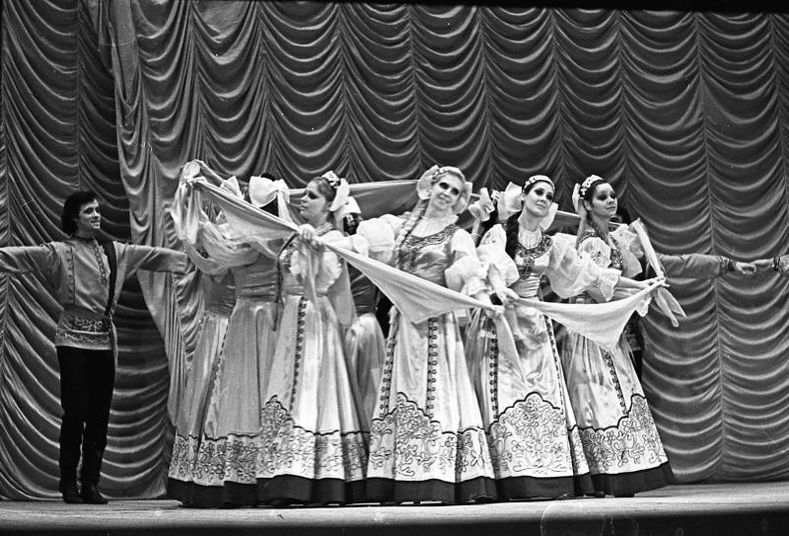
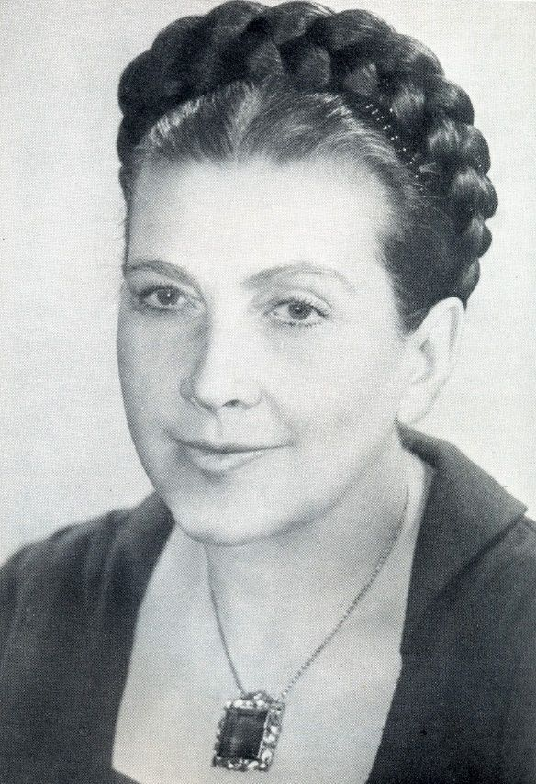
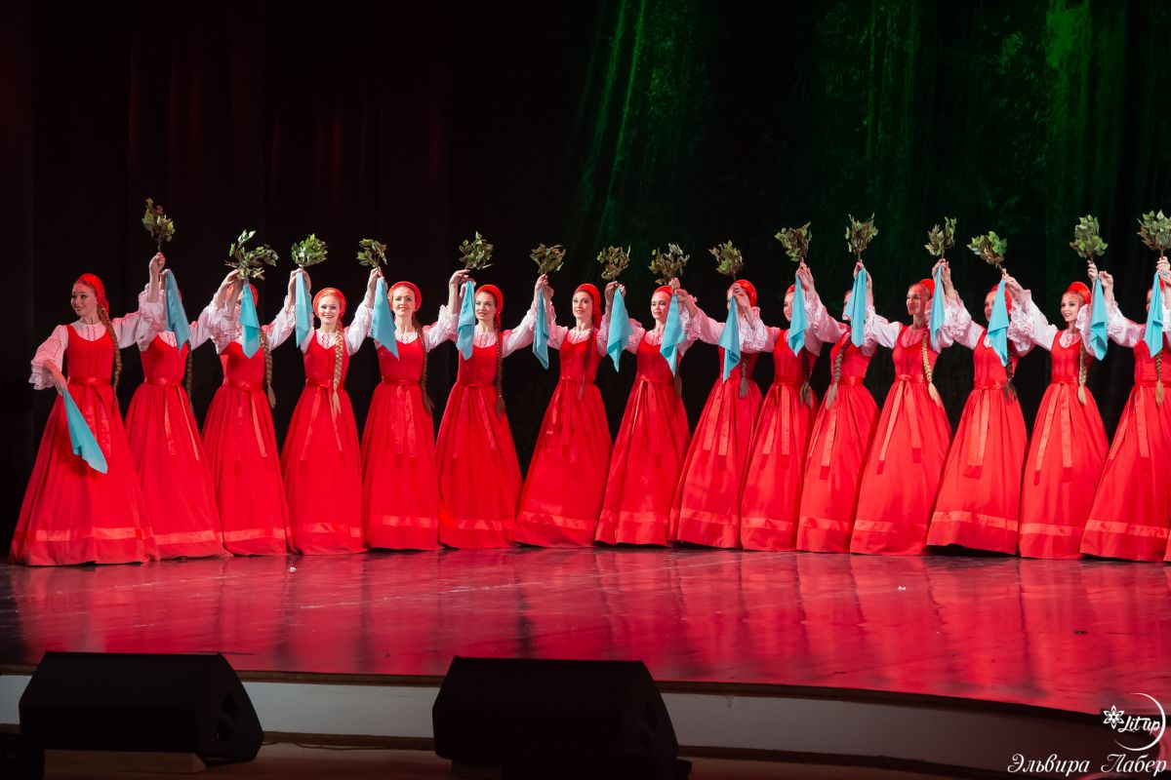
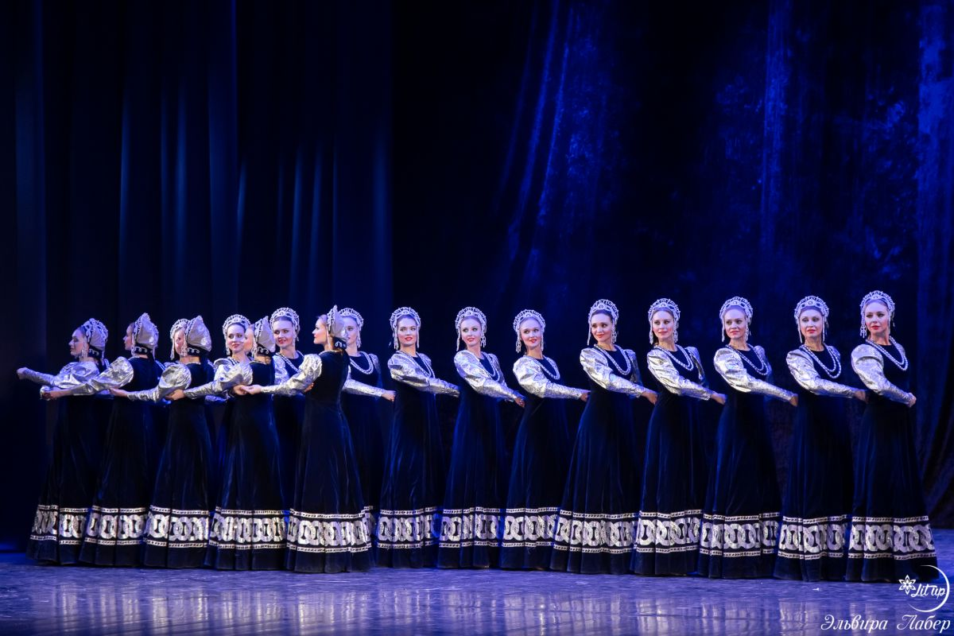
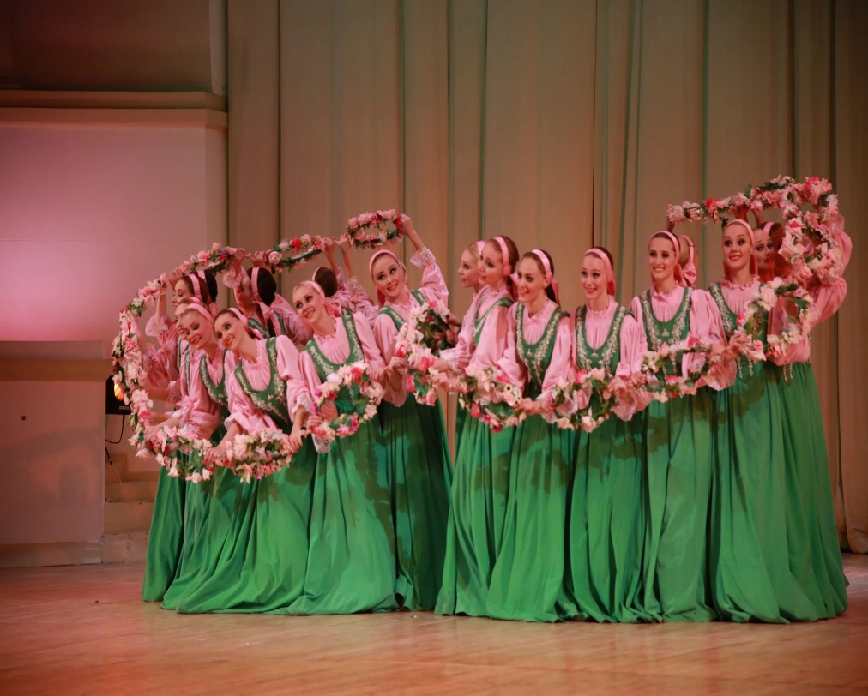
Фотографии ансамбля «Березка» и Надежды Сергеевной Надеждиной по середине

Slide 17
Домашнее задание !
Прочитать внимательно и узучить данный материал.
Запомнить даты, жанры , трюки и костюмы.
Потом я вам сделаю тест по этой теме.
Желаю Вам удачи!

